Slide 1
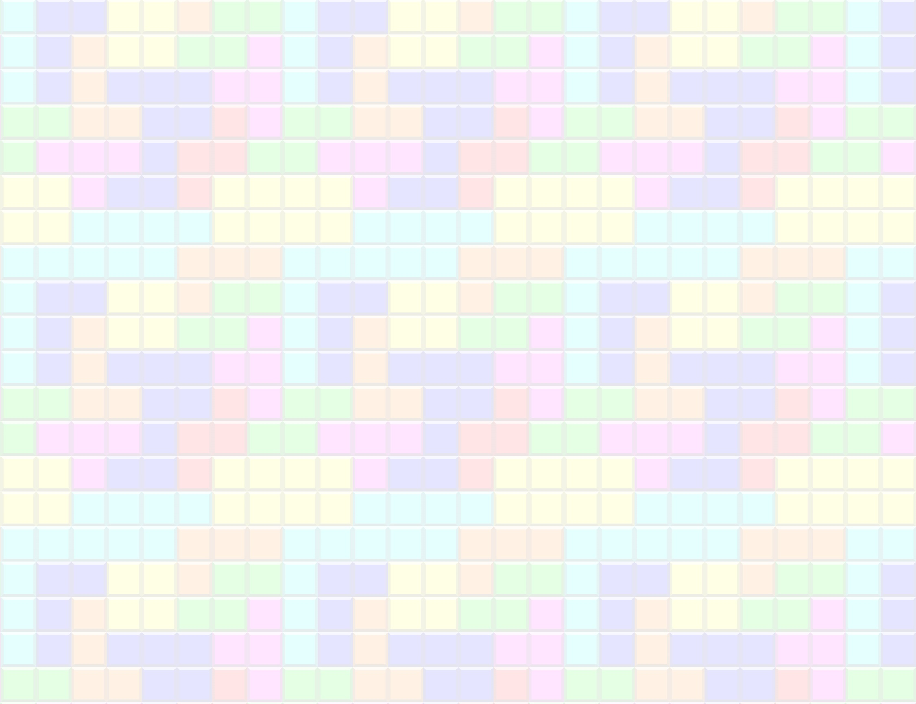
Tetris: En heuristisk undersökning
En studie av vägningsfunktioner för utveckling av artificiell intelligens
Max Bergmark
Handledare: Örjan Ekeberg

Slide 2
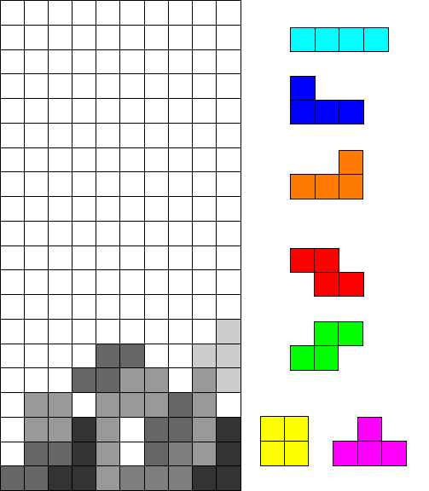
Bakgrund
Utvecklades 1984 av Alexey Pajitnov
Sju olika bitar
Bitar kan roteras och translateras
Måste placeras så att rader fylls

Slide 3
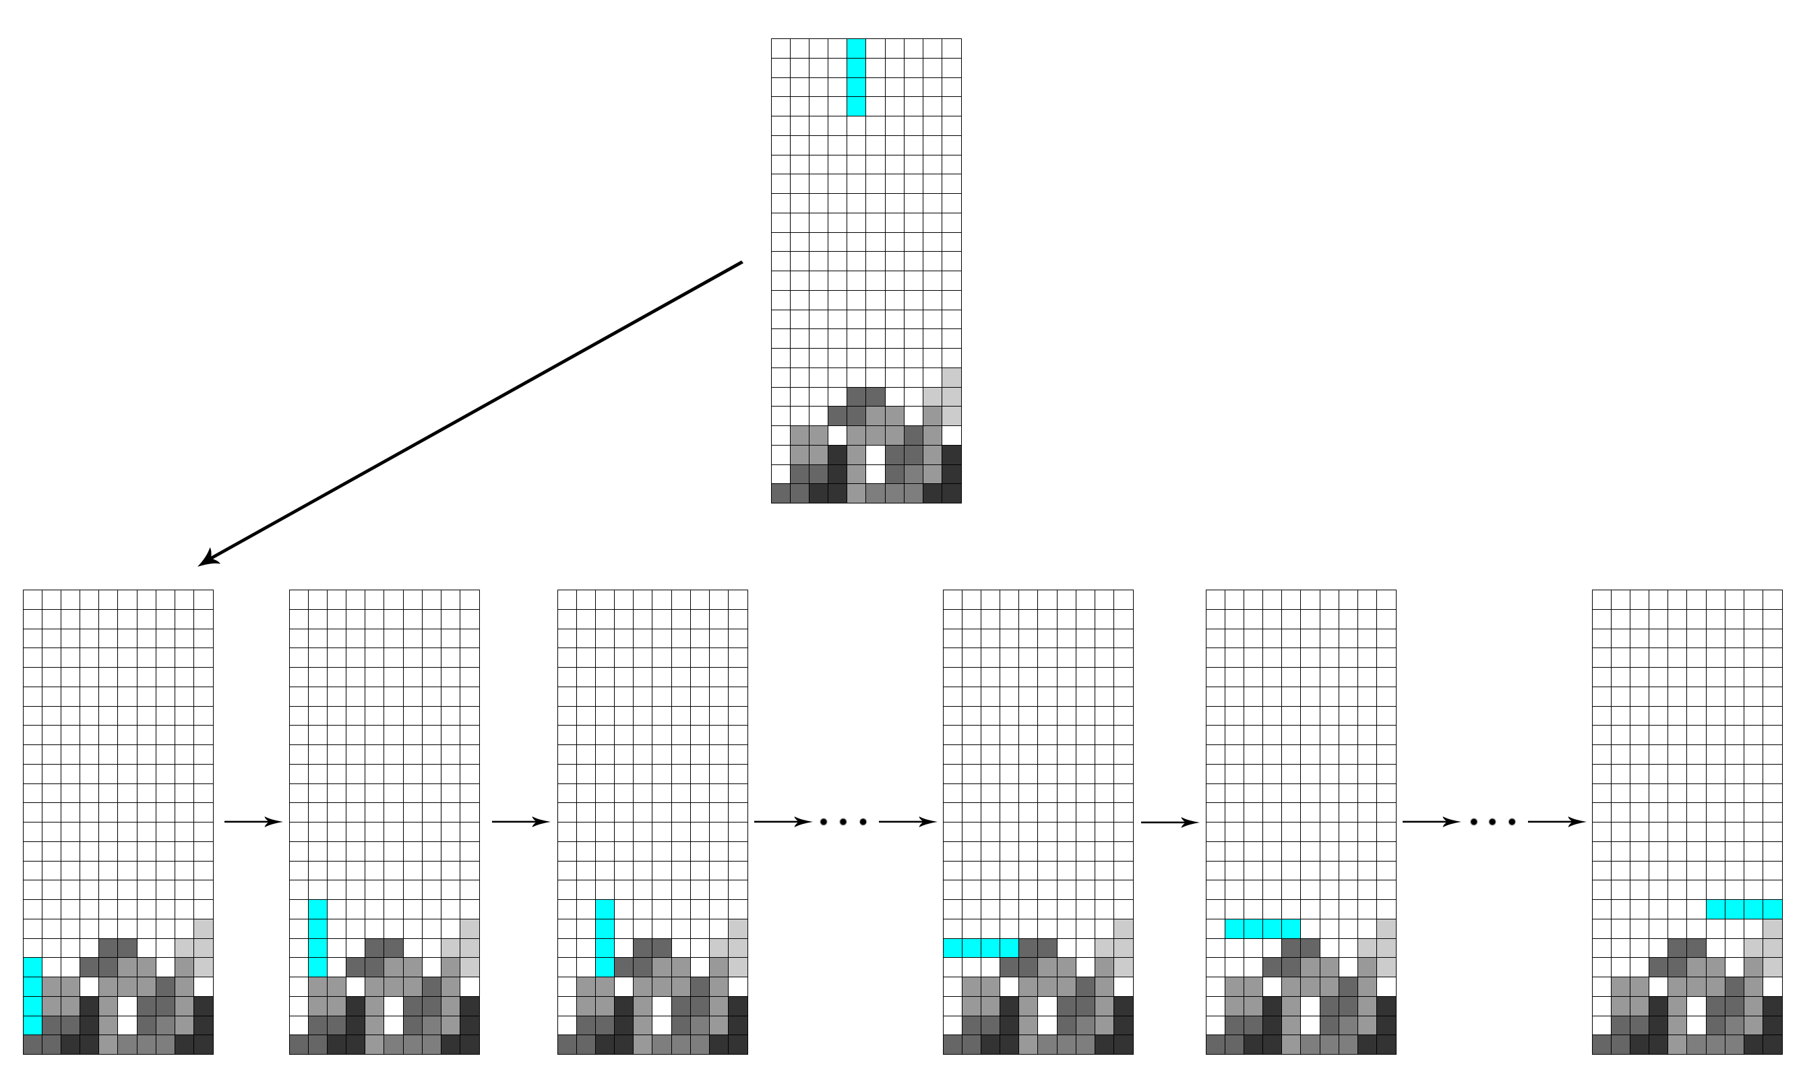
Grundtanke
AI testar alla möjliga positioner
Väljer den mest lämpliga
Hur den väljs beror på heuristiken

Slide 4
Heuristik
Fullständig lösning av Tetris är NP-komplett
En snabbare lösning krävs
Kvalificerad gissning baserat på problemet
Används exempelvis i GPS

Slide 5
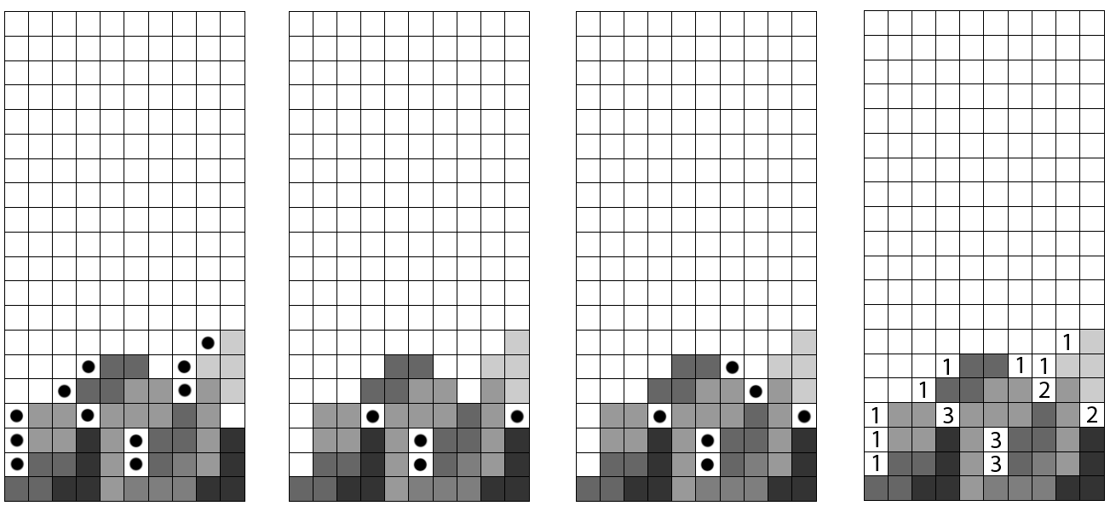
Hål i spelbrädet
En tom cell under den översta fyllda cellen på i samma kolumn.
En tom cell till höger eller vänster om en fylld cell.

Slide 6
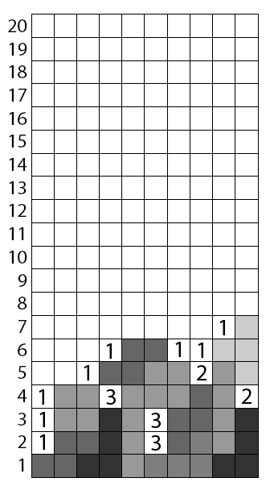

Polynomiska vägningsfunktioner
Låt hålens vikt bero på deras höjd
Hål högre upp på spelbrädet är ”värre”
Hål under är värre än hål på sidan
Vägningsfunktioner $f\left(y\right)$ och $g(y)$

Slide 7

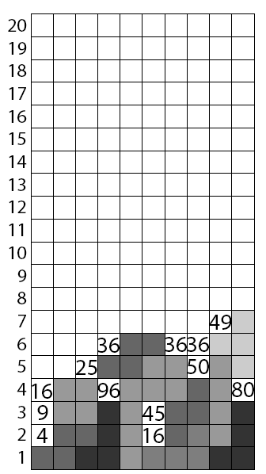



Exempel
$$f\left(y\right)=1, g\left(y\right)=1$$
$$f\left(y\right)=y, g\left(y\right)=1$$
$$f\left(y\right)= y^{3}, g\left(y\right)=y^{2}$$
Totalt: 21
Totalt: 27
Totalt: 498

Slide 8
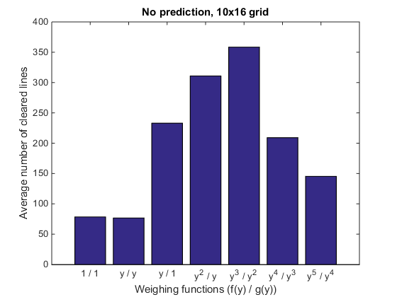
Första resultat
Som mest 4.57 gånger bättre än grundfallet
Ungefär 350 rader i snitt som bäst
10 gånger 16 spelbräde används

Slide 9
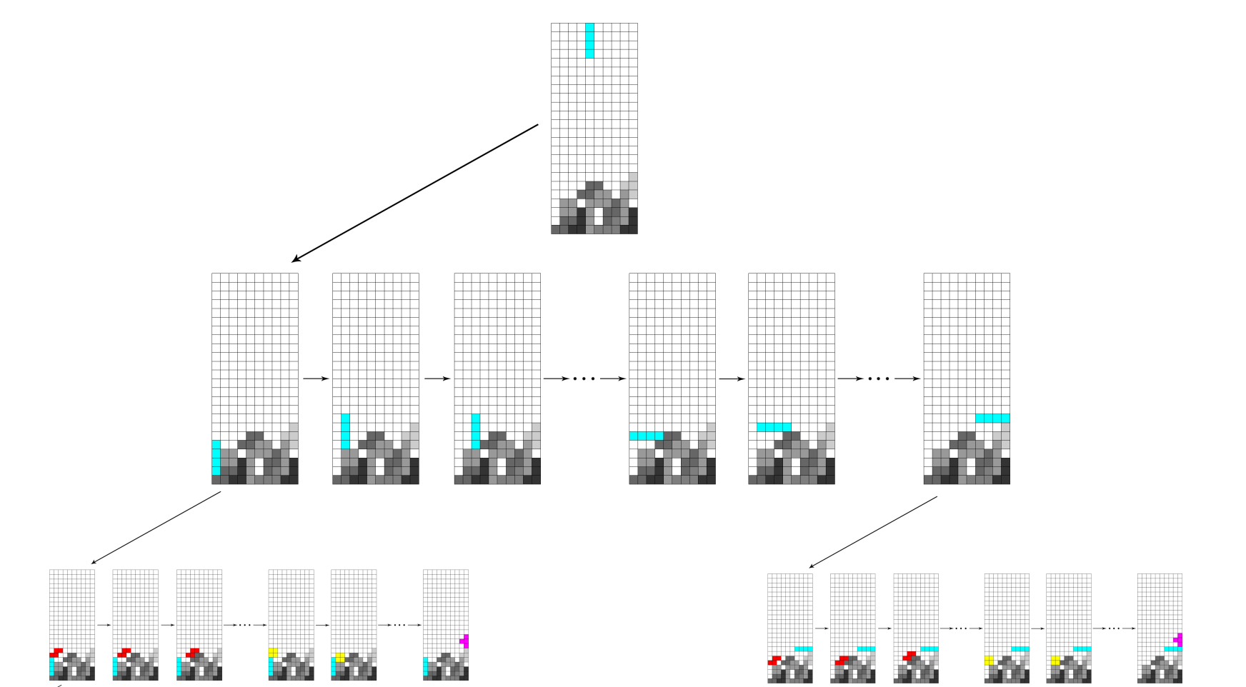
Avancerat AI
Varje position förutspår framtida händelser

Slide 10
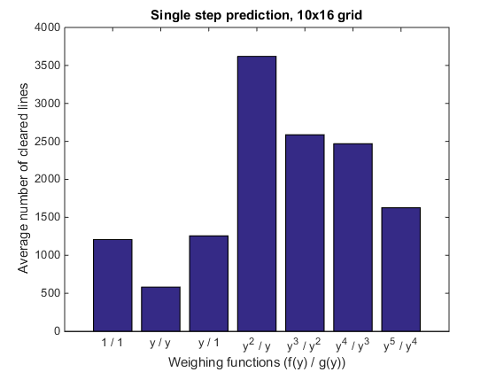
Bättre resultat
Ungefär 3500 rader som bäst, 10 gånger fler
Polynomiska vägningsfunktioner bättre
3.00 gånger bättre än grundfallet

Slide 11
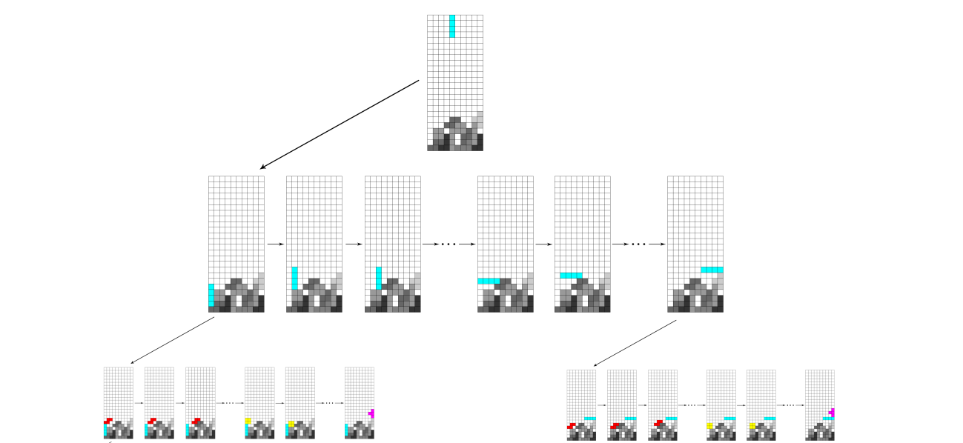
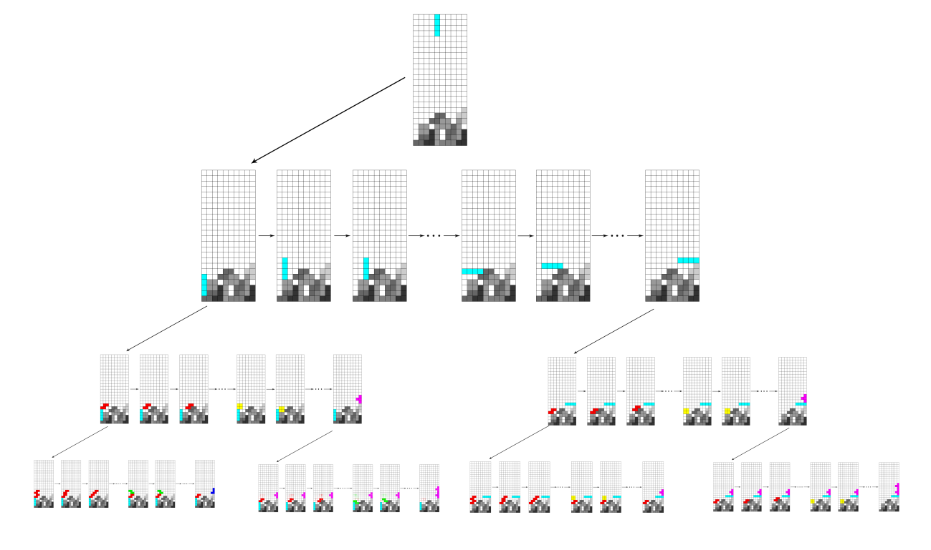
Lite till räkning
Ett steg till av framtida händelser
162 gånger mer beräkningar
607361 bräden analyseras för varje ny bit

Slide 12
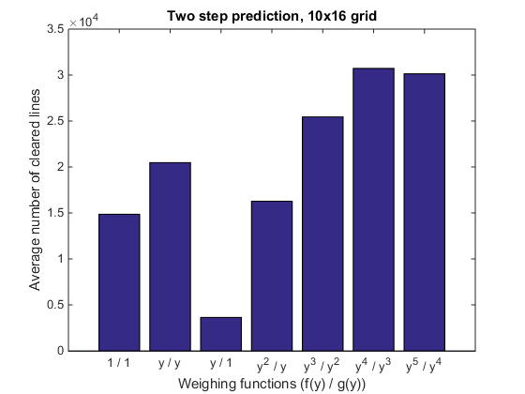
Ännu bättre resultat
Ungefär 30000 rader, 8.5 gånger bättre
2.07 gånger bättre än grundfallet

Slide 13
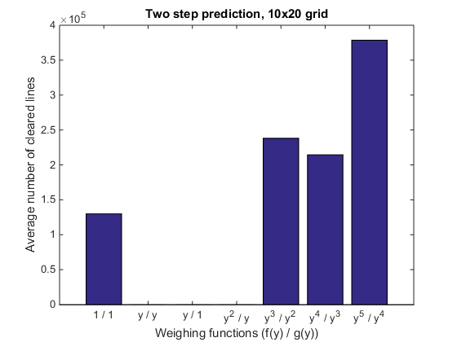
Standardspelbrädet
Nästan 380000 rader i snitt
2.91 gånger bättre än grundfallet
30 bitar per sekund ger långa spel
98392482 spelbräden

Slide 14
Fler steg?
Varje steg av förutsägelse kräver 162 gånger mer beräkningar
Med två stegs AI så tar spelen över 9 timmar
Med ett steg till, två månaders spel

Slide 15
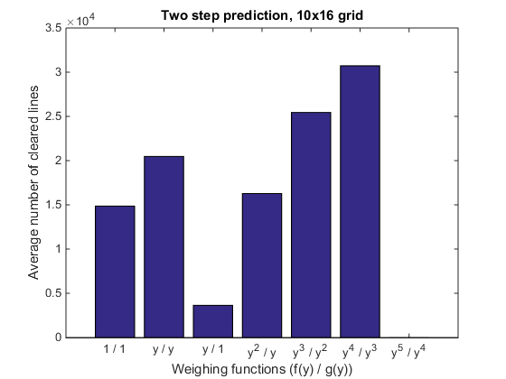
Resultat
Den bästa handvägda algoritmen klarar 630000 rader i snitt, 6 vägningsfunktioner
Genetiska algoritmer klarar 36 miljoner rader i snitt

Slide 16
Tack så mycket!
Frågor?

